Slide 1

MATH GAMES
Ивайло Абаджиев, Янислав Стоянов, Захари Бонев, Велимир Димитров, Златомир Костадинов
Преподавател: Виктор Стоев
Ментор: ТЕХНОЛОГИКА
Бургас 2020

Slide 2
СЪДЪРЖАНИЕ:
Втори слайд: Съдържание
Трети слайд: Отбор
Четвърти слайд: За играта – Описание на играта
Пети – Десети слайд: Ръководство със скрийншотове

Slide 3
Отбор
Янислав Любомиров Стоянов (Scrum Trainer) - YLStoyanov19@codingburgas.bg Ивайло Младенов Абаджиев (Developer C++) - IMAbadzhiev19@codingburgas.bg Захари Николаев Бонев (Developer C++) - ZNBonev19@codingburgas.bg Велимир Владимиров Димитров (Front End) - VVDimitrov19@codingburgas.bg Златомир Георгиев Костадинов (Code Check) - ZGKostadinov19@codingburgas.bg

Slide 4
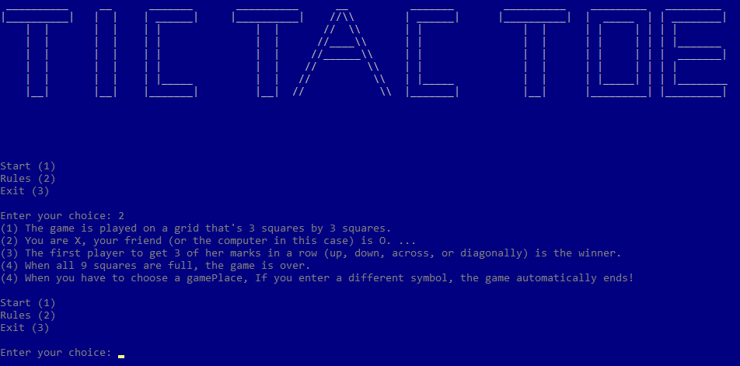
За играта
Име на продукта: Компютърен морски шах;
Имена на създателите на продукта: Ивайло Младенов Абаджиев, Захари Николаев Бонев, Велимир Владимиров Димитров, Златомир Георгиев Костадинов; документацията е изготвена от Янислав Любомиров Стоянов;
Описание на продукта: 3 Х 3 полета игрална дъска - опция за игра срещу приятел или изкуствен интелект (2 нива на трудност – лесно и трудно);
Етикет и инструкции за употреба: нужна е клавиатура, компютър с монитор/лаптоп. Когато програмата се стартира, е нужно да се избере от между трите опции – човек срещу друг човек - на локално ниво, човек срещу бот (лесно и трудно ниво); Като първи инпут се вкарва позицията, на която играчът иска да постави марката (О или Х), като втори инпут се вкарва цифрата 1 или 2 (в зависимост от какво иска да постави – О или Х). Играта се играе, докато някой от играчите не свърже три Х или три О вертикално, хоризонтално или диагонално. Целта на играта е да се спре противника от правенето на линия, ако никой не направи линя се зачита равни;
Програма, на която е написан продукта: Visual Studio 2019 © (C++)
Функция: Развитие на мисловния процес на деца с мозъчни увреждания;
Резултати от изпитвания: Развива логическата дейност.

Slide 5
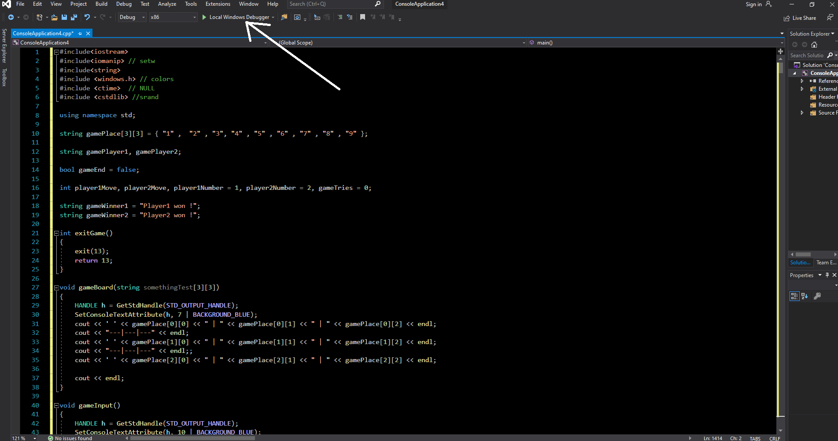
Ръководство на програмиста
1 – ва стъпка: За да стартирате програмата натиснете F5 или “Local Windows Debugger”.

Slide 6
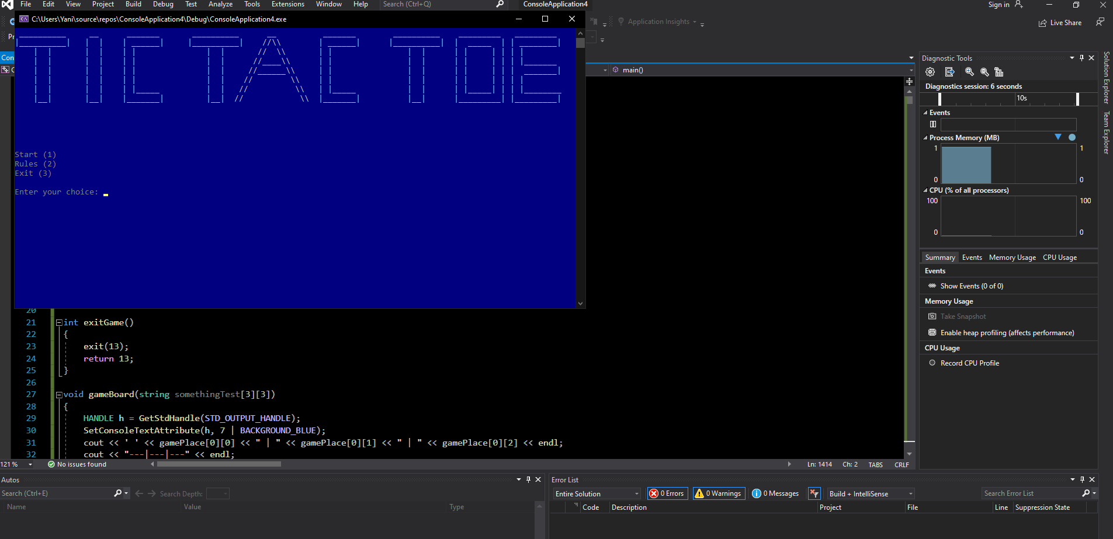
РЪКОВОДСТВО НА ПРОГРАМАТА
2 – ра стъпка: Играта е стартирана.

Slide 7
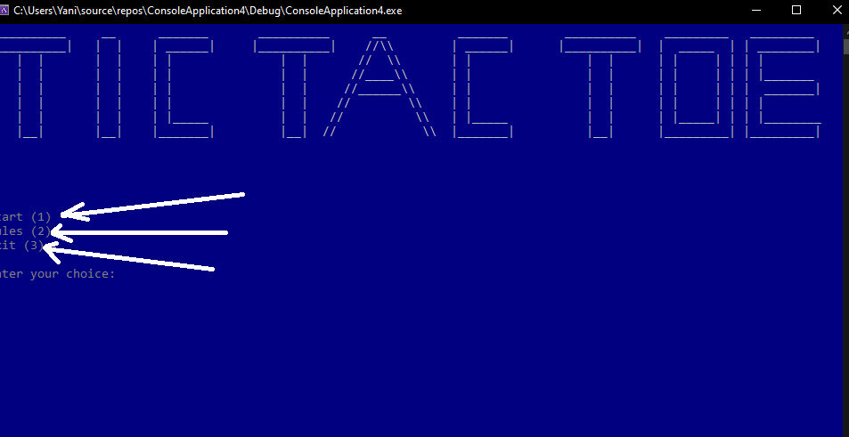
Ръководство на програМата
3 – та стъпка: За да играете натиснете „1“; За да научите правилата натиснете „2“; Съответно, за да напуснете – натиснете „3“.

Slide 8
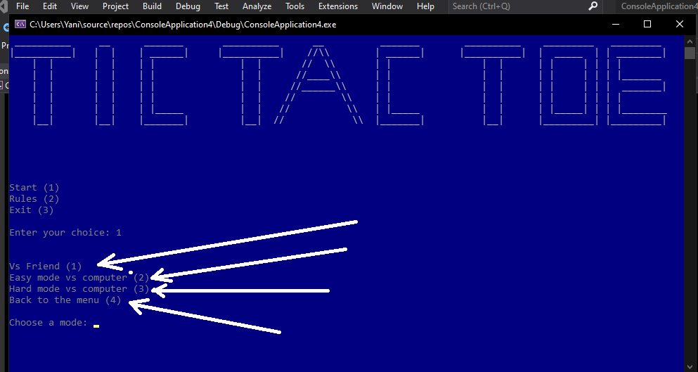
Ръководство на програмата
4 – та стъпка: Когато сте натиснали „1“ – начало на играта, излизат менюта: 1 – во: натиснете „1“, за да играете срещу приятел; „2“ – за да играете стещу AI (лесно ниво); „3“ – за да играете срещу AI (трудно ниво); „4“ – за да излезете от прозореца;

Slide 9
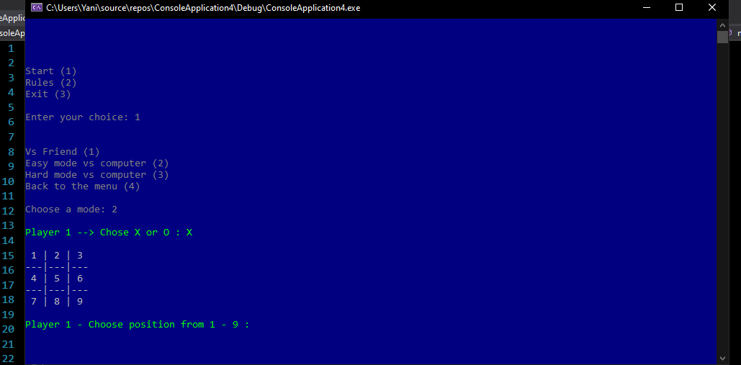
Ръководство на програмиста
5 – та стъпка: За да започнете игра напишете Х или О (зависи с какво искате да играете – съответно хикс или кръгче). След като сте избрали с какво да играете, натиснете цифрата, на която позиция искате да поставите вашата фигура (ако искате да поставите фигурата в горния десен ъгъл например - натиснете „3“).

Slide 10
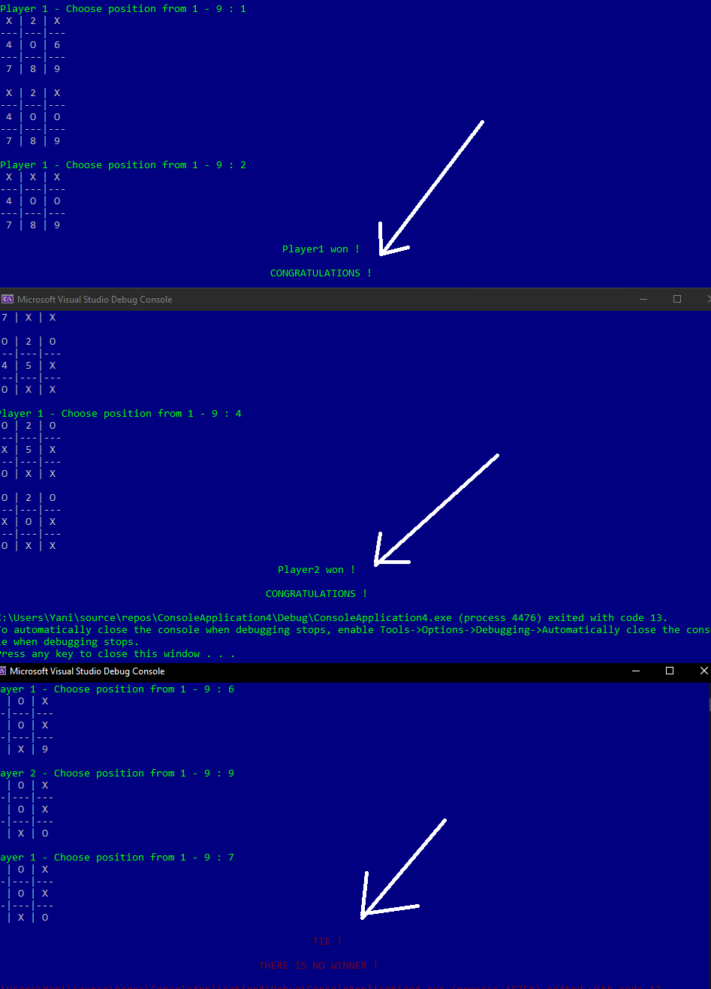
Ръководство на програмата
6-та стъпка: Играта може да стигне 3 възможни изхода – Победа, Загуба или Равни:

Slide 11

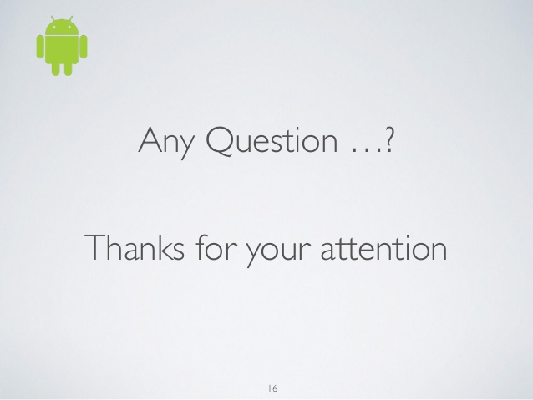
БЛАГОДАРЯ ЗА ВНИМАНИЕТО!
Презентацията е изготвена от Scrum Trainer - a на отбора: Янислав Стоянов

